Slide 1
Распознавание эмоций на фото и видео

Slide 2
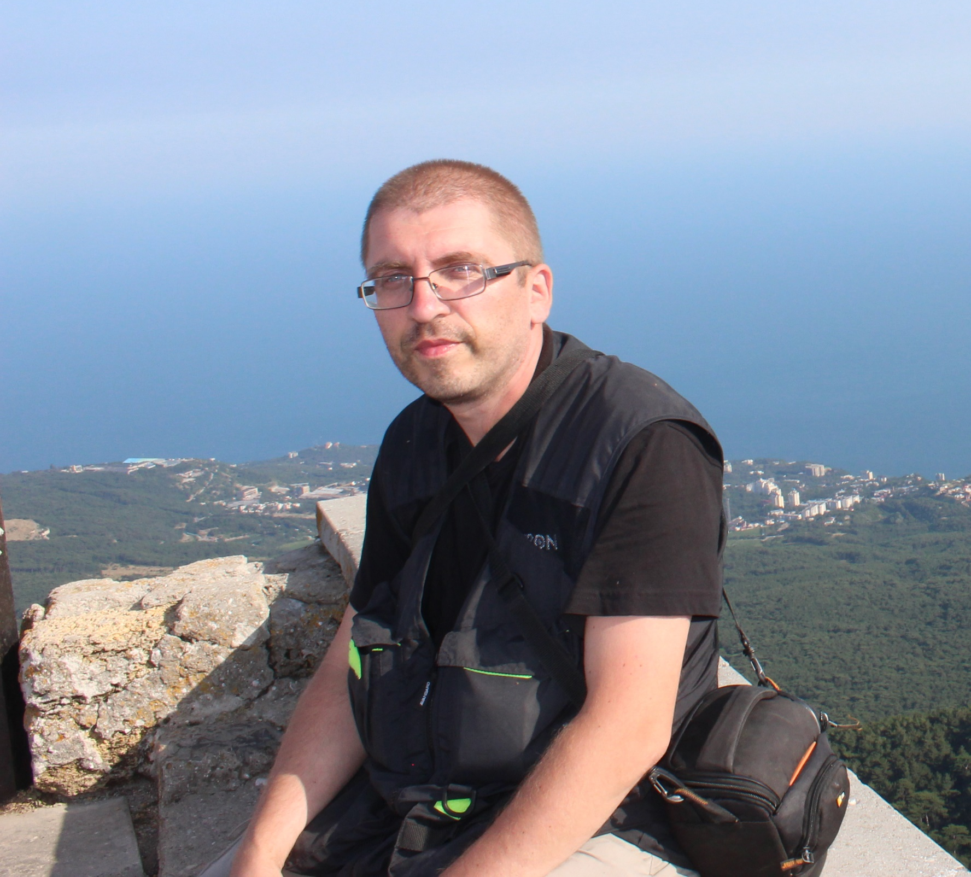
Немного о себе
Архипов Михаил
39 лет
ИПэшник

Slide 3

ЗАЧЕМ я начал обучение? Чему я научился?
КАКОВА МОЯ ЦЕЛЬ?

Slide 4
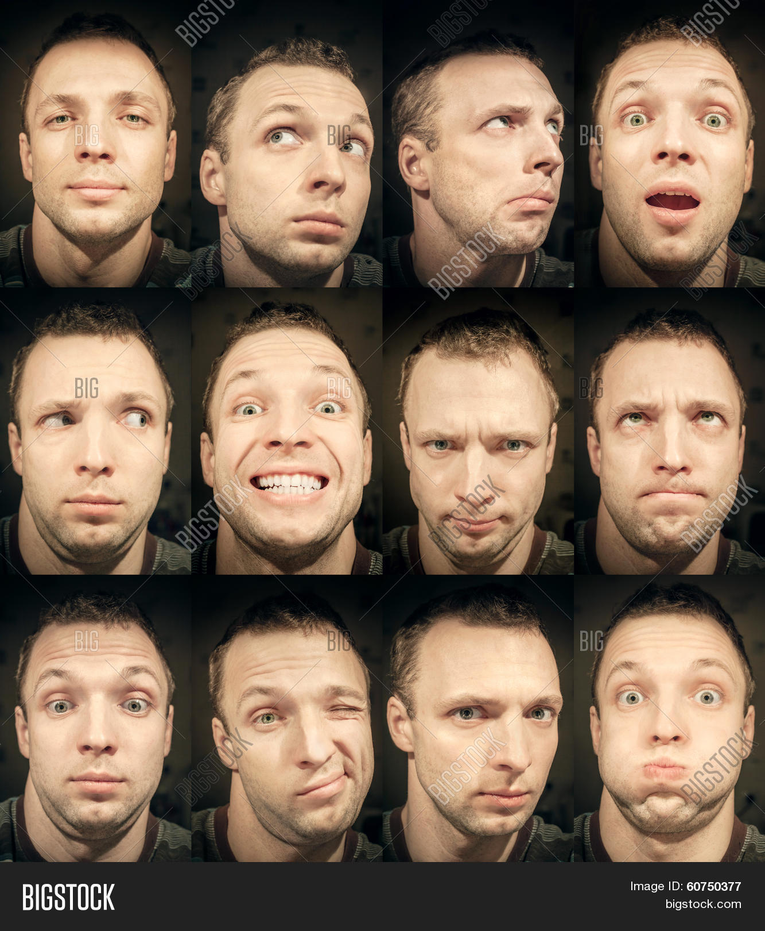
Проектное задание
Научить модель распознавать эмоции:
На фото
На видео
Real-time с web-камеры

Slide 5

Исходные данные
Датасет из 50 тысяч фото, разбитый на 8 основных эмоций

Slide 6
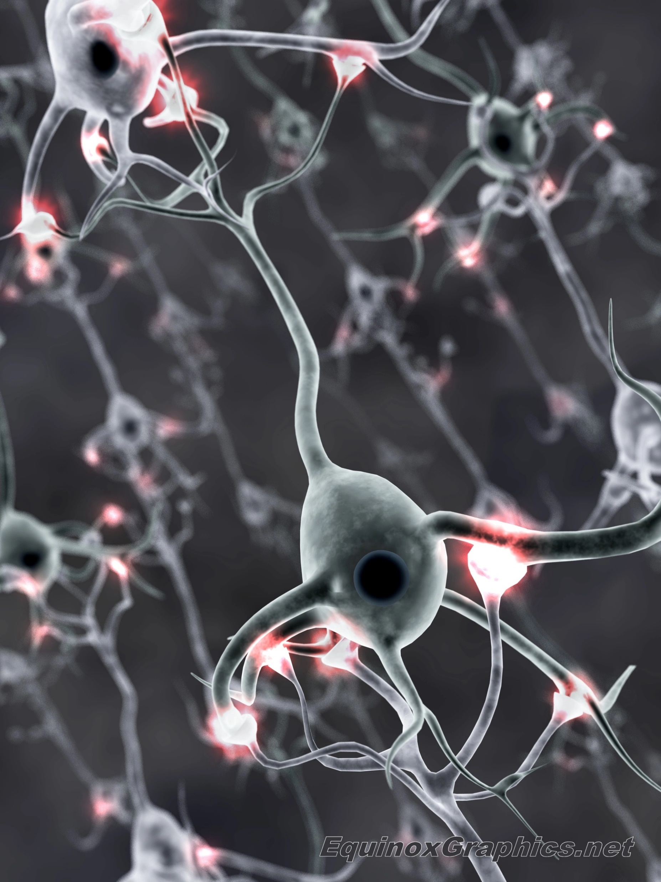
Критерий оценки № 1
Скорость предсказания эмоции в google colab – не более 0.33 сек (3 кадра в секунду)

Slide 7

Критерий оценки № 2
Оценка точности модели на private leaderboard в Kaggle – более 0.4

Slide 8
Реализация проекта

Slide 9


Этап 1
Создание и обучение базовой модели – «печки», от которой будем плясать

Slide 10
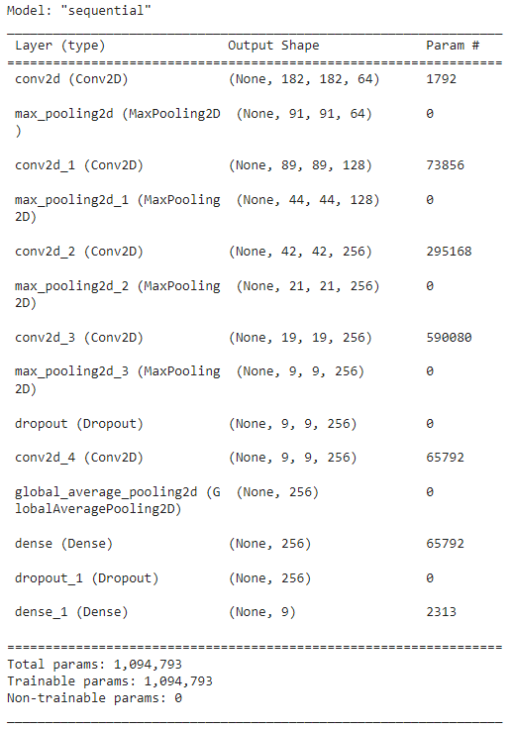
Что было сделано
Реализована «собственная» архитектура нейронной сети:
1 миллион обучаемых параметров
Чередование простейших слоёв

Slide 11
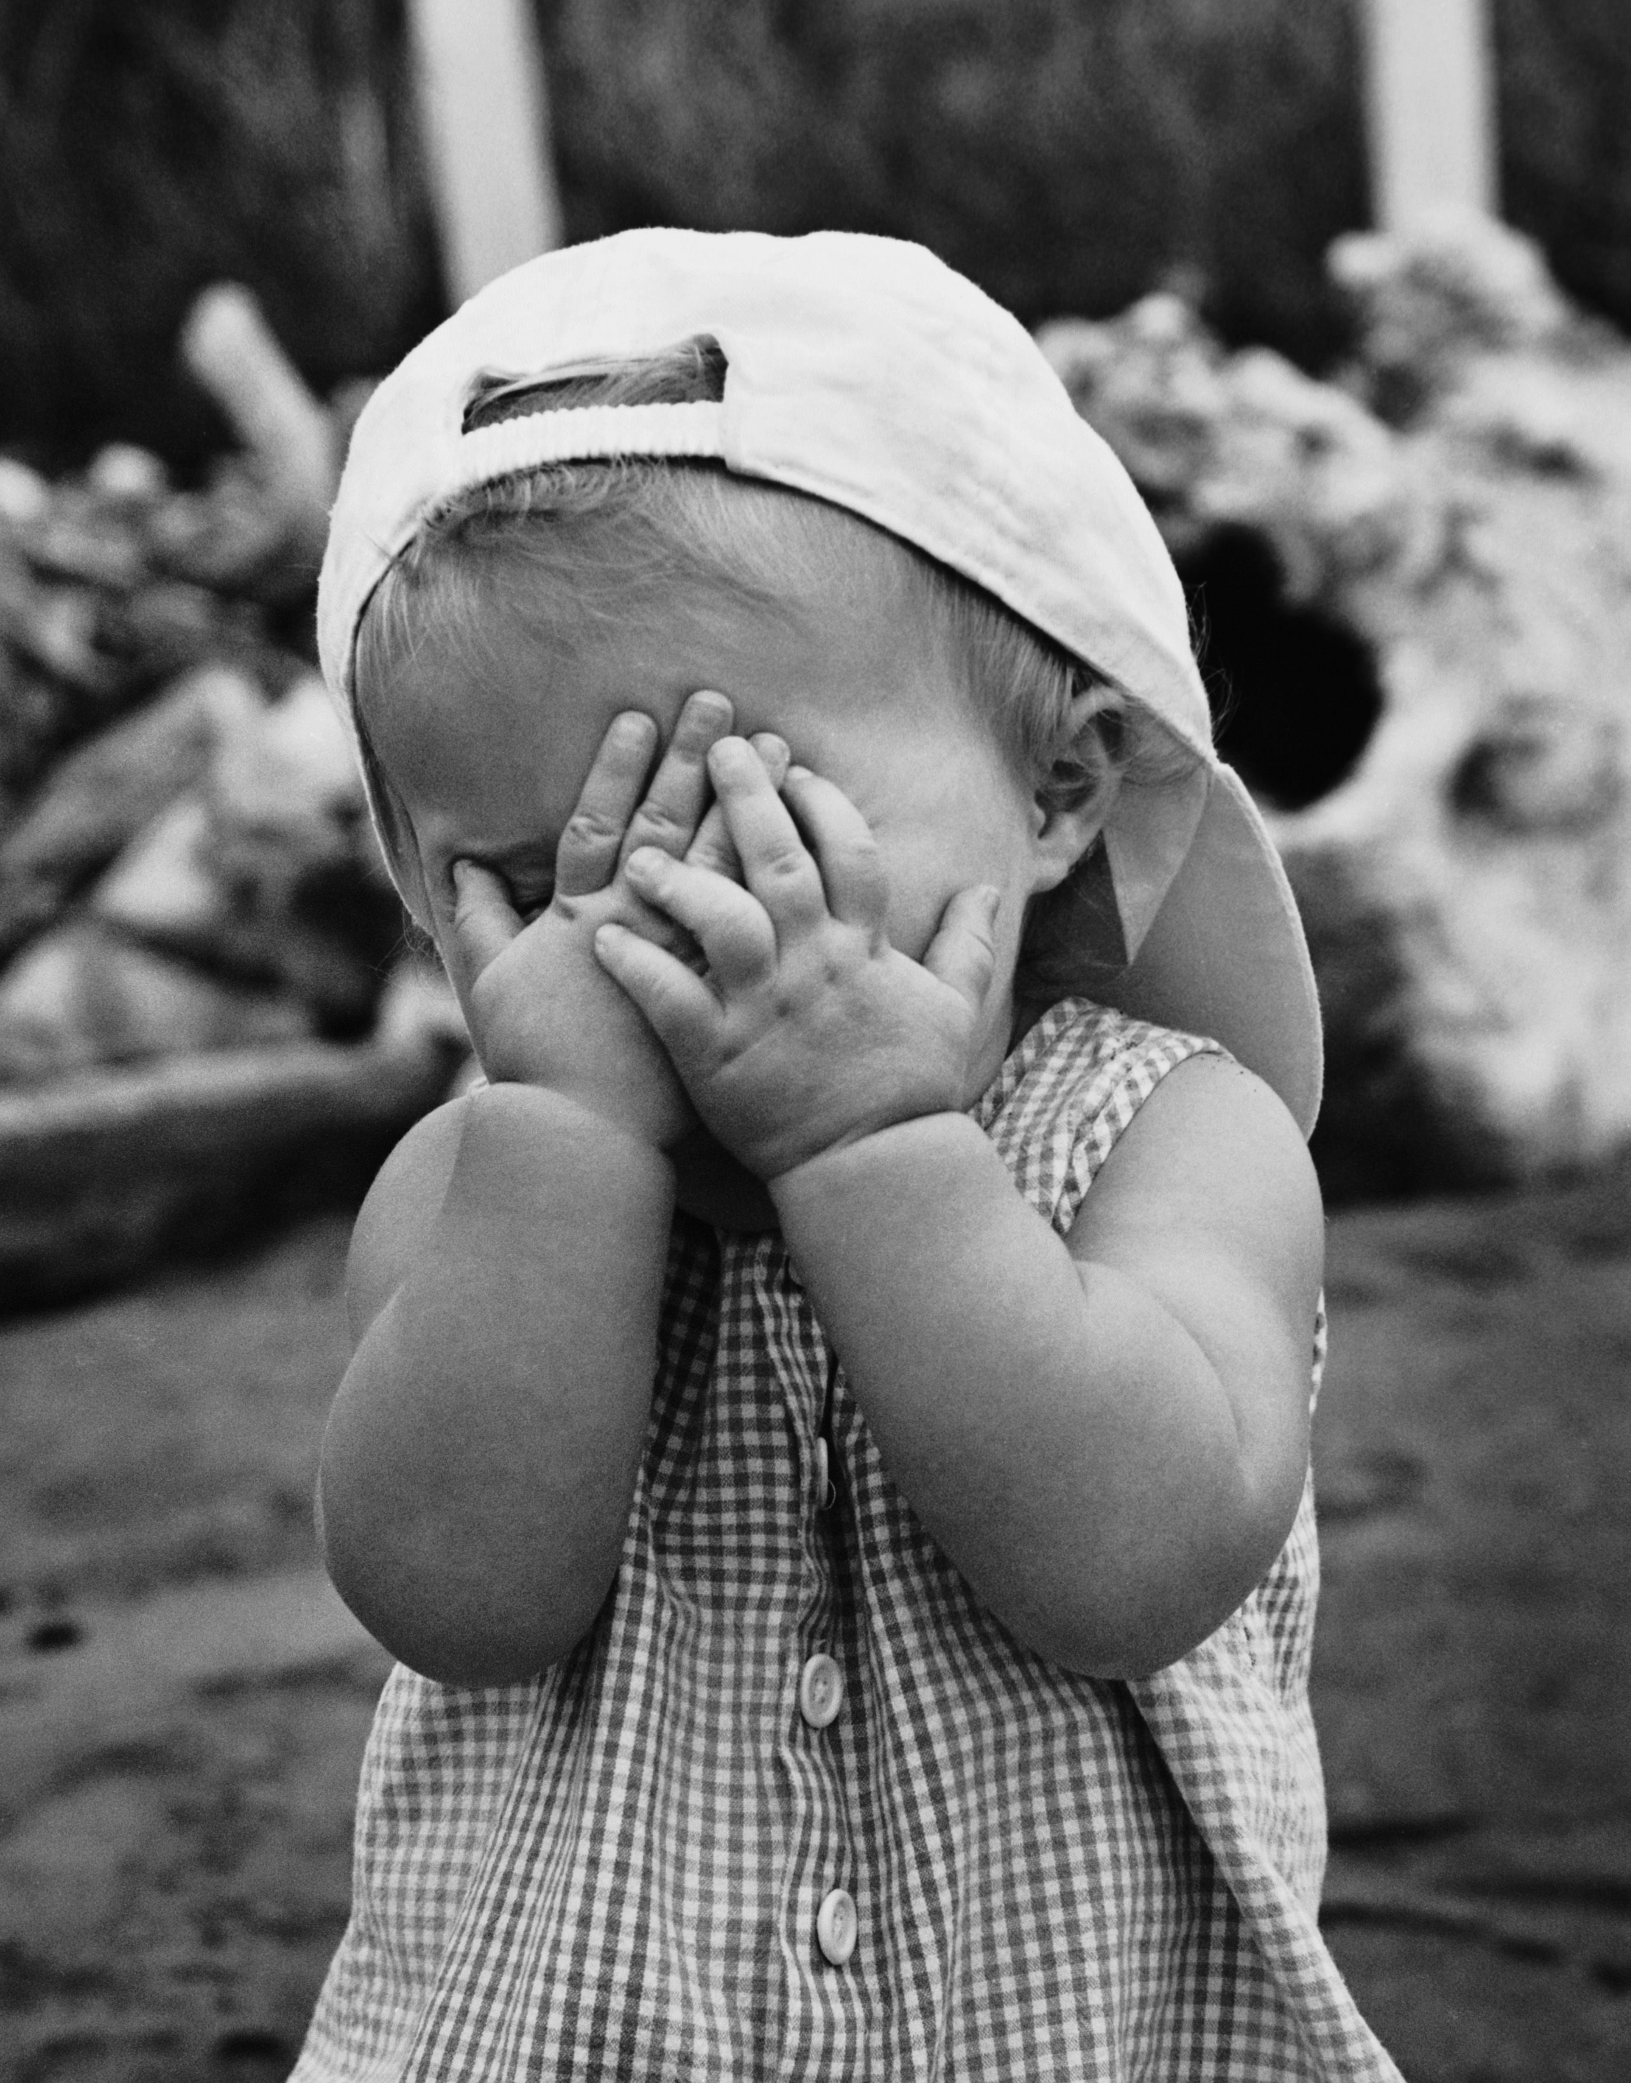
Результат
Время инференса на google colab – 0.072 сек
Точность на private leaderboard Kaggle – 0.1736

Slide 12
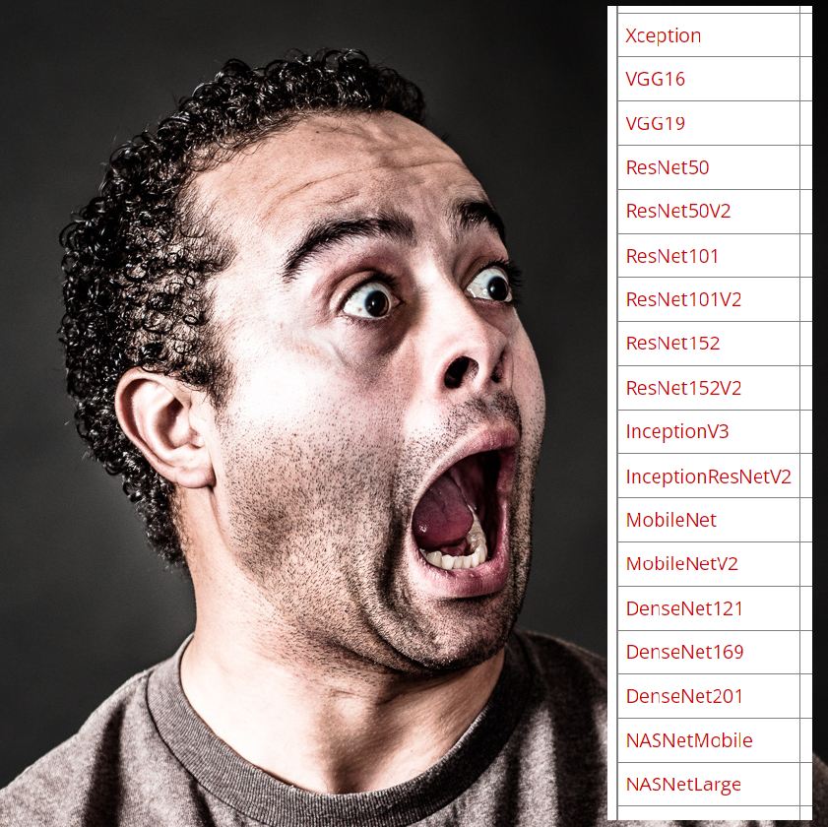
Этап 2
Тест готовых нейронных сетей, обученныx на датасете ImageNet-21k
Выбор наилучшей из них по точности на private leaderboard google colab

Slide 13
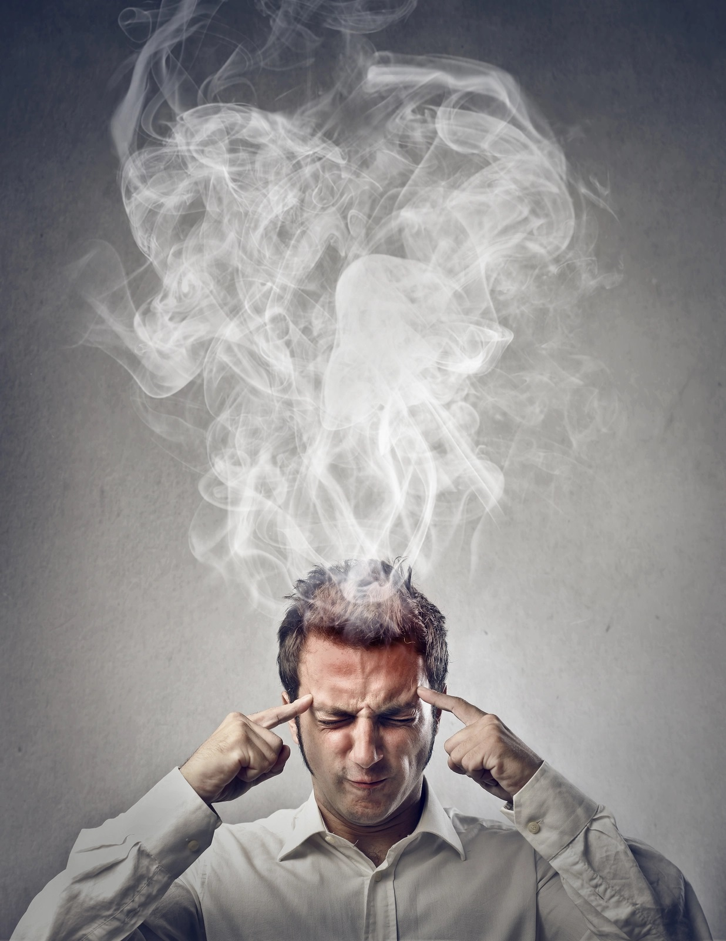
Что было сделано
К каждой сети применялись методы transfer learning и fine tuning
Измерялось время инференса каждой сети
Для каждой сети была получена оценка точности на private leaderboard google colab

Slide 14
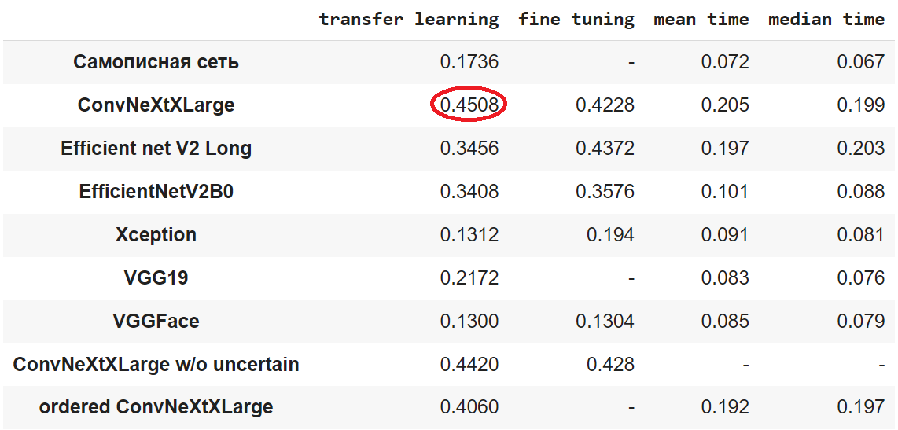
Результат

Slide 15
Лучшая модель:
transfer learning сети ConvNeXtXLarge
ТОЧНОСТЬ НА KAGGLE:
0.4508
ВРЕМЯ ИНФЕРЕНСА:
0.205 сек

Slide 16
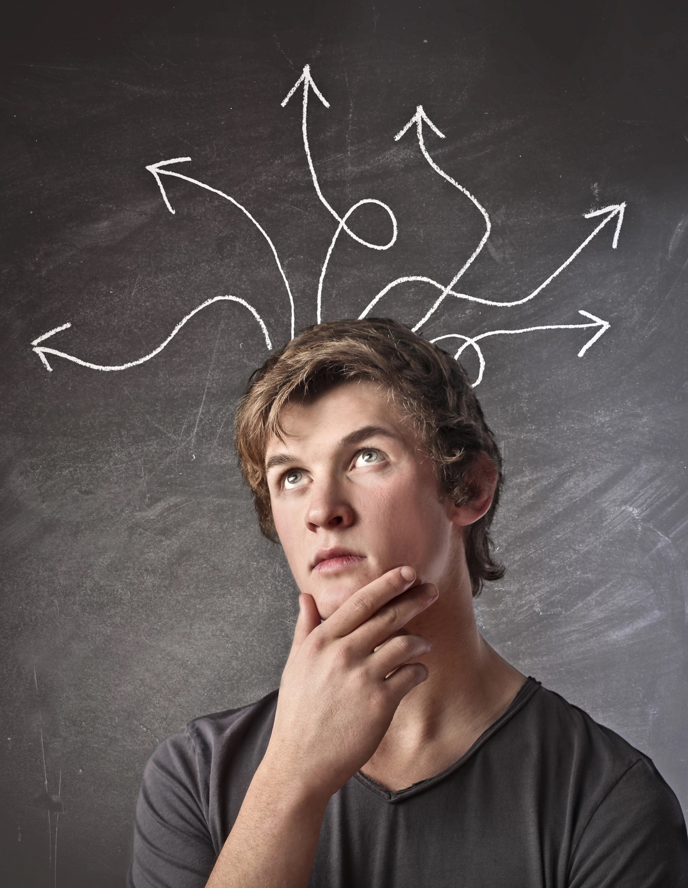
Эксперимент 1
Исключим из обучения папку «UNCERTAIN» с неопределенными эмоциями
Обучим лучшую модель на «чистых» эмоциях
При прогнозе эмоции с вероятностью ниже «порога» будем относить к uncertain

Slide 17
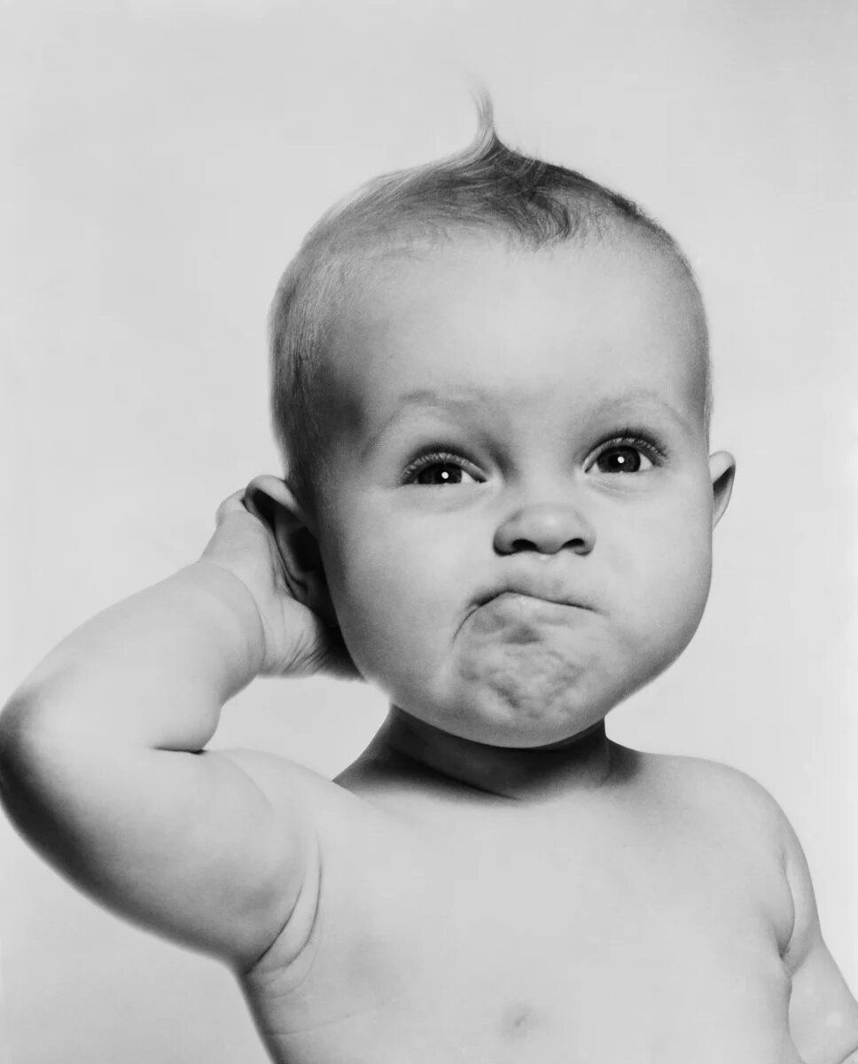
Результат
При пороге 0.4 результат на kaggle 0.3316
При пороге 0.3 результат на kaggle 0.4196
При пороге 0.2 результат на kaggle 0.428
При пороге 0.15 результат на kaggle 0.4272

Slide 18
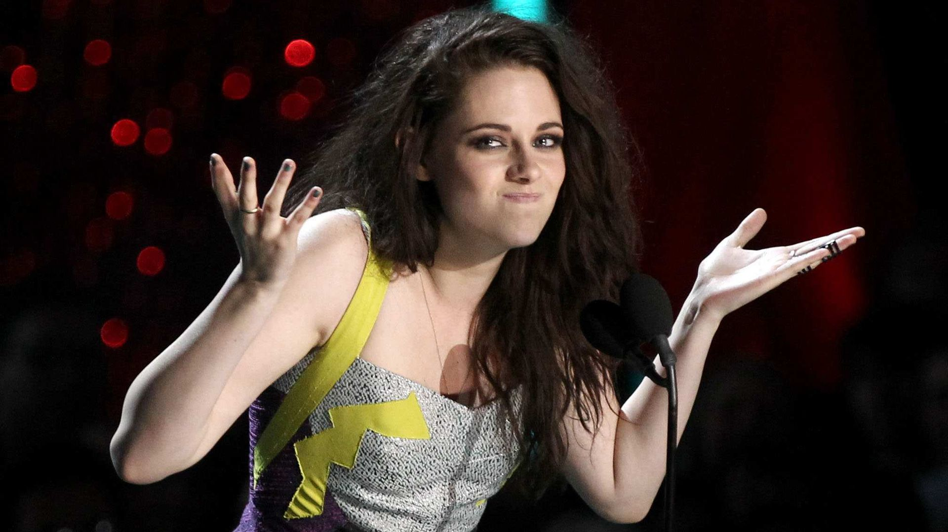
Вывод
Эксперимент неудачный – метрика стала чуть хуже

Slide 19

Эксперимент 2
Датасет сильно «зашумлён» – много эмоций размечены неправильно
Отсортируем часть датасета (около 1/5) правильно
Проверим, улучшится ли точность

Slide 20

Результат
На тестовом датасете точность улучшилась – 0.48
На Kaggle точность снизилась – 0.406

Slide 21
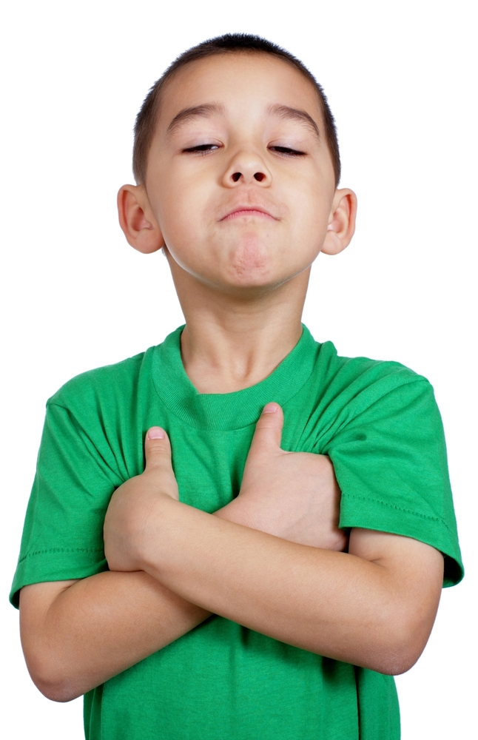
Вывод
Можно улучшить качество предсказаний модели в реальности
Ухудшение оценки на private leaderboard происходит из-за того, что на Kaggle данные так же «зашумлены», как и в исходных данных

Slide 22
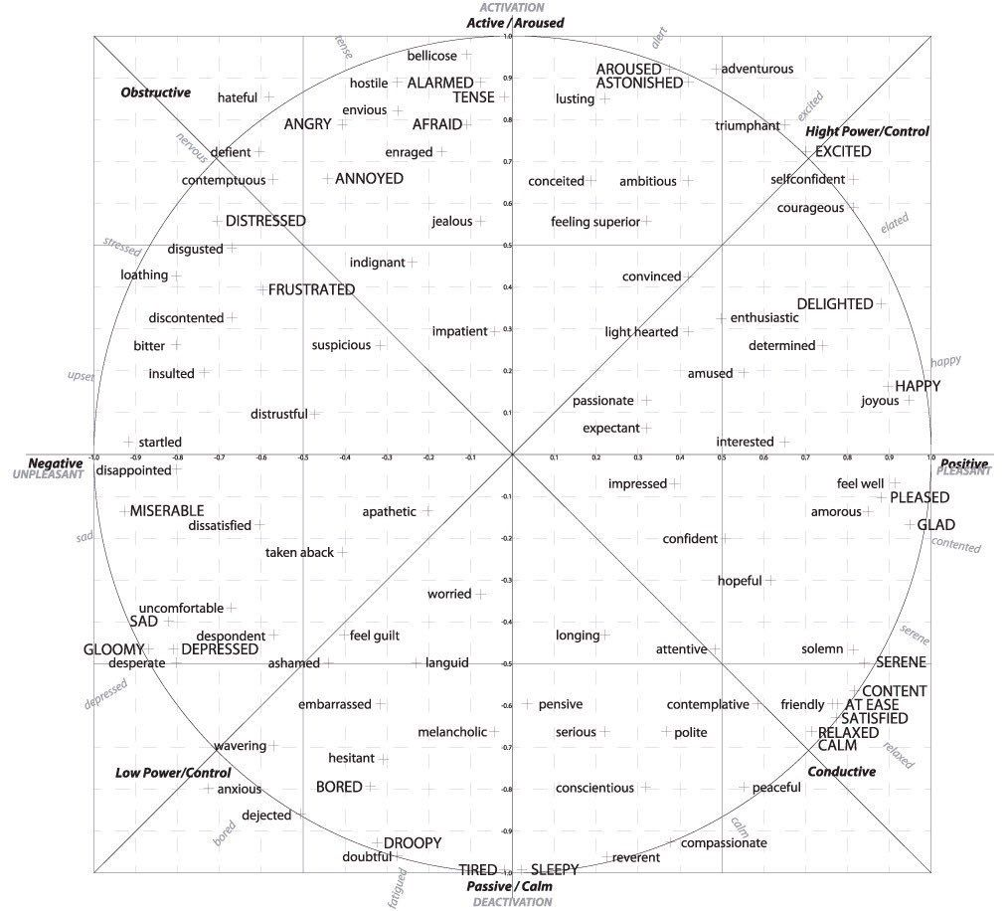
Дополнительная задача
Создать модель определения эмоций на основе их разложения на valence-arousal координаты
Проверить работоспособность данной модели

Slide 23
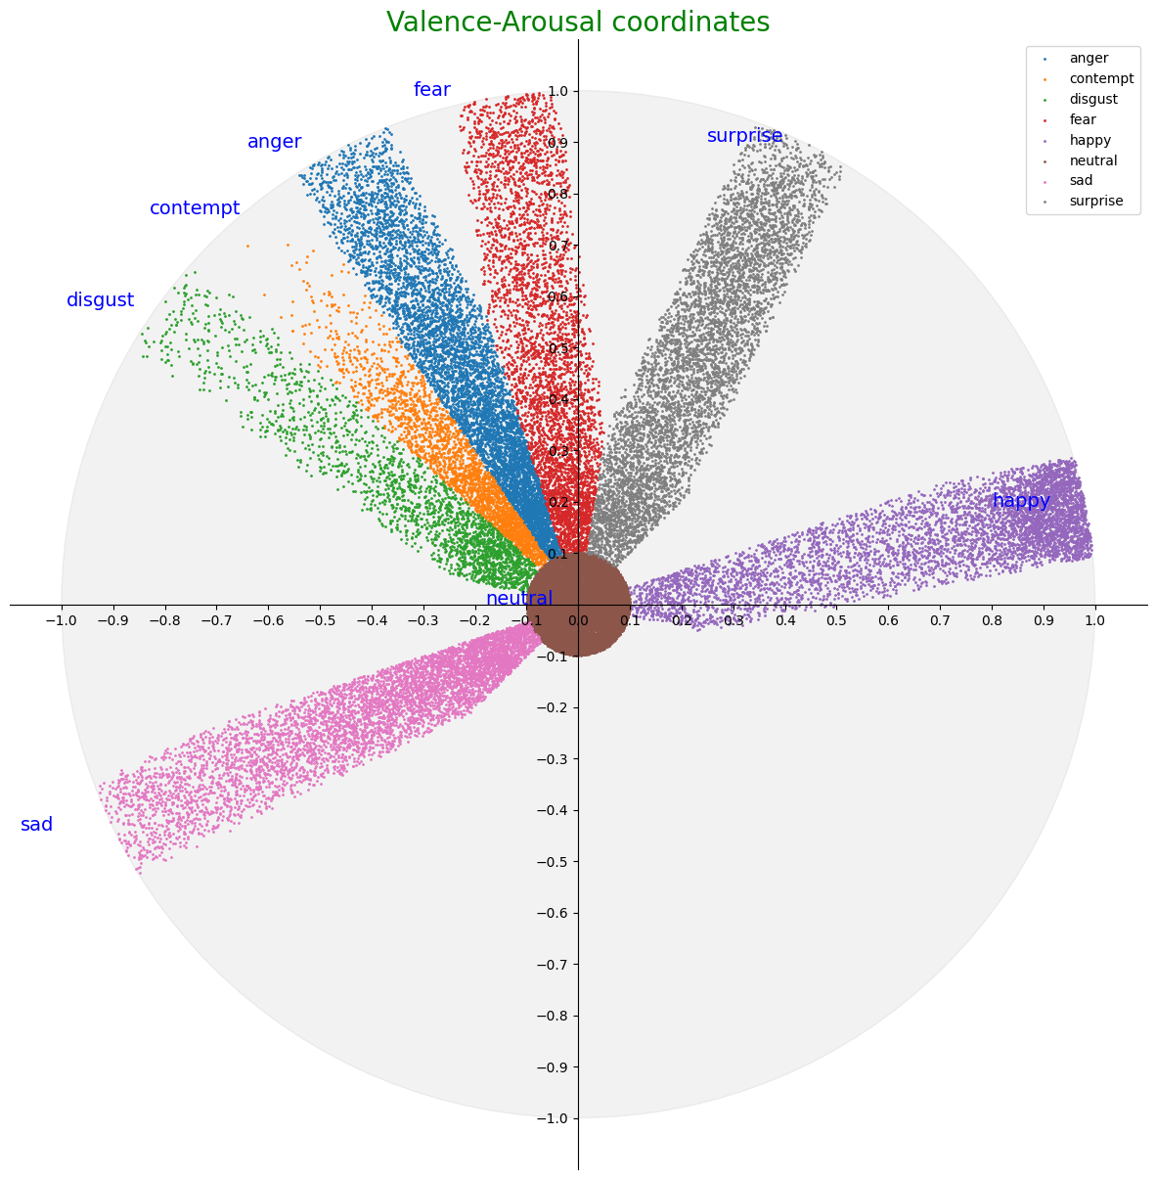
Что было сделано
На базе лучшей модели, выбранной выше, определялась вероятность каждой эмоции
Рандомно генерировались valence-arousal координаты в окрестностях этой вероятности
Была получена оценка точности модели на kaggle

Slide 24

Результат
Модель работоспособна
Оценка на kaggle– 0.196

Slide 25
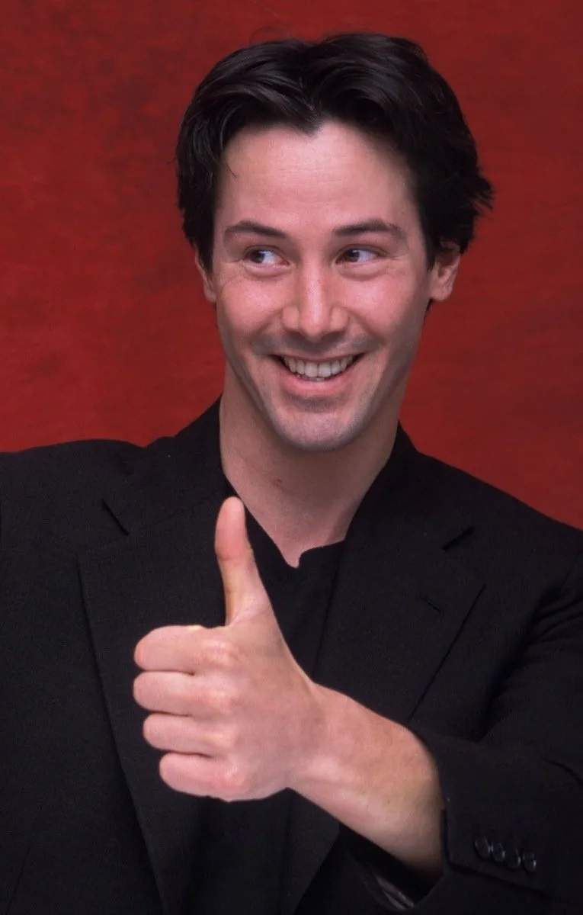
Вывод
Так как мы не имеем реального размеченного на valence-arousal координаты датасета – приходится генерировать рандомные данные
Так как генерация происходит на базе модели с точностью 0.45, то естественно точность «дочерней» модели будет ещё ниже
Результат хороший – ведь в этом случае нам нужна была не точность, а рабочая модель

Slide 26

Использование полученных моделей
Был создан класс для использования полученных моделей
Были написаны скрипты для определения эмоций на фото, видео и в real-time режиме с web-камеры

Slide 27
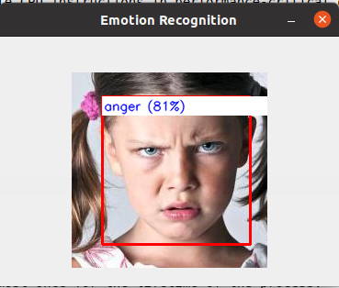
Результат работы для фото

Slide 28
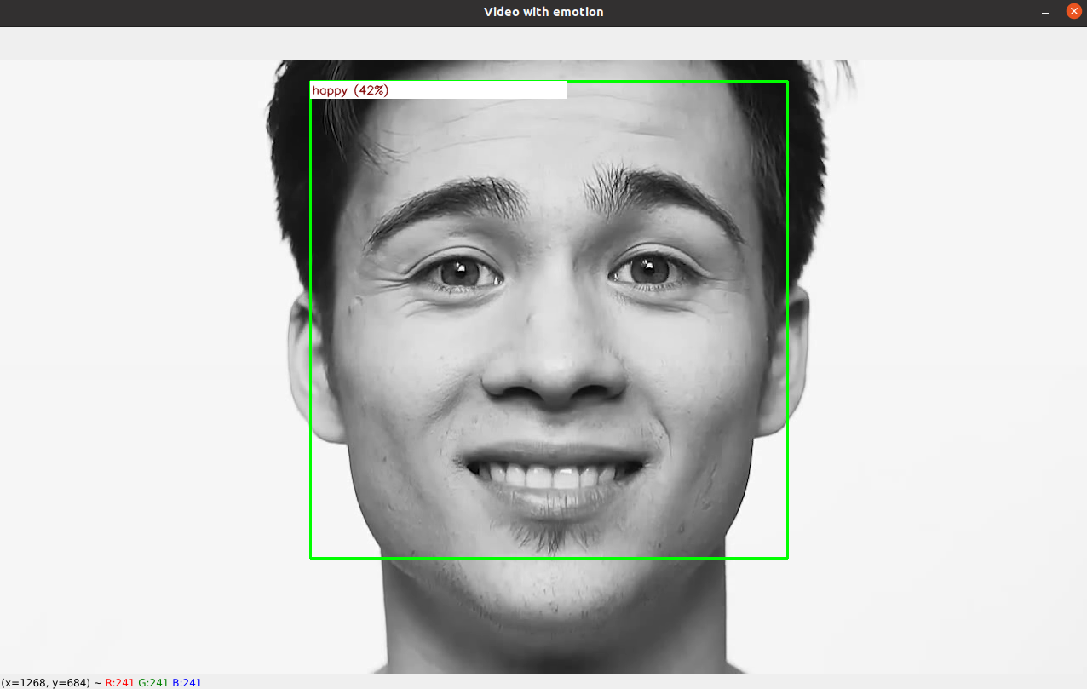
Результат работы для видео

Slide 29
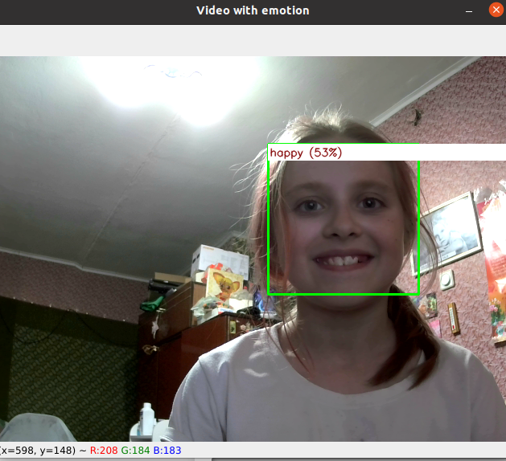
Результат работы для web-камеры

Slide 30
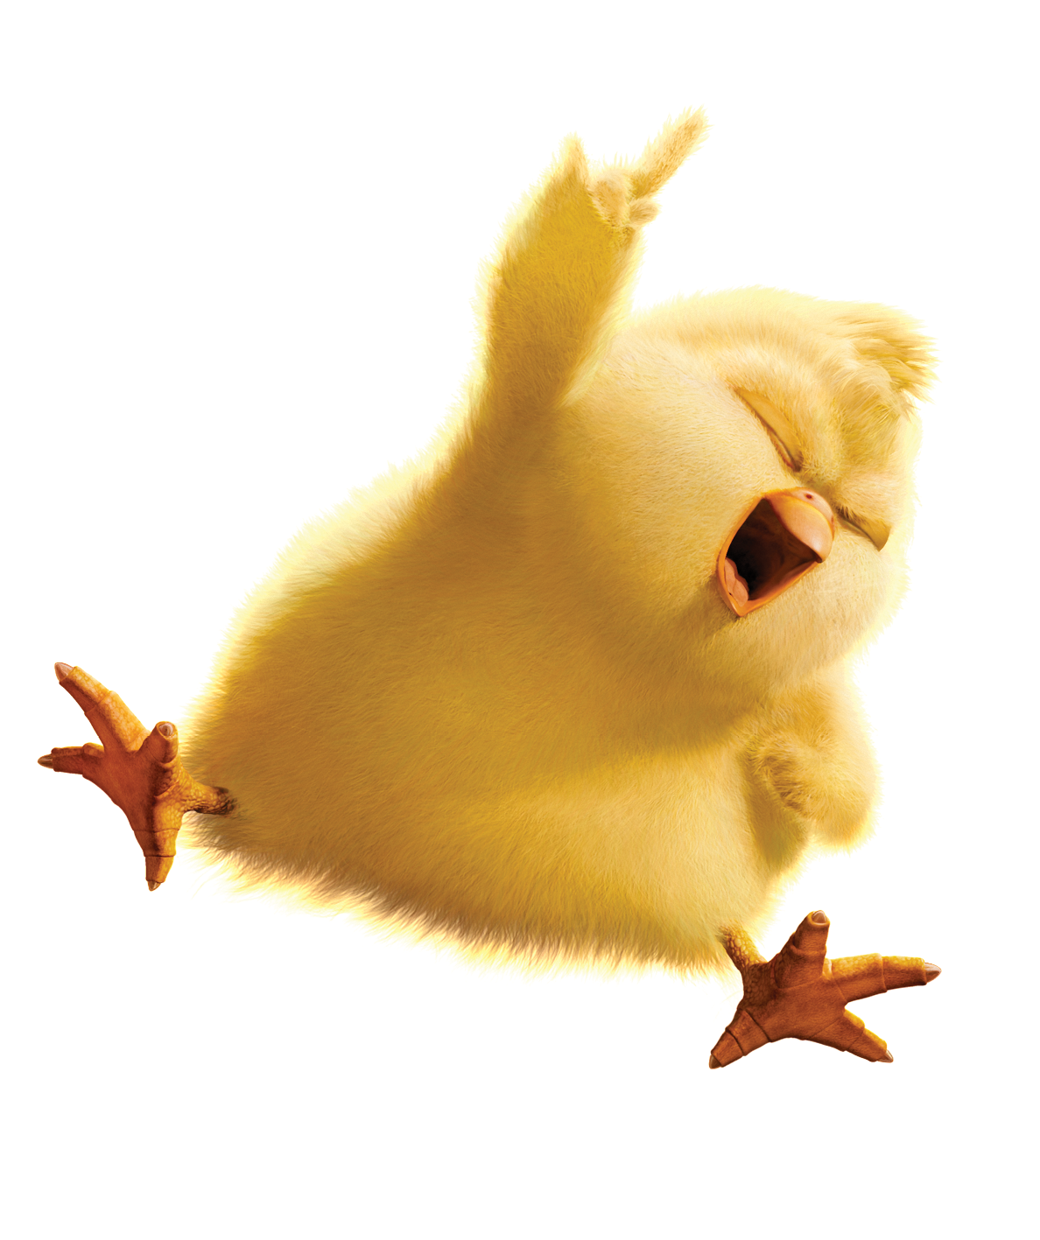
Итоговый вывод
Месяцы напряжённой работы видеокарт не прошли даром
Модели великолепно работают в пределах своей точности

